Slide 1
ЗЫМÆГ.

Slide 2
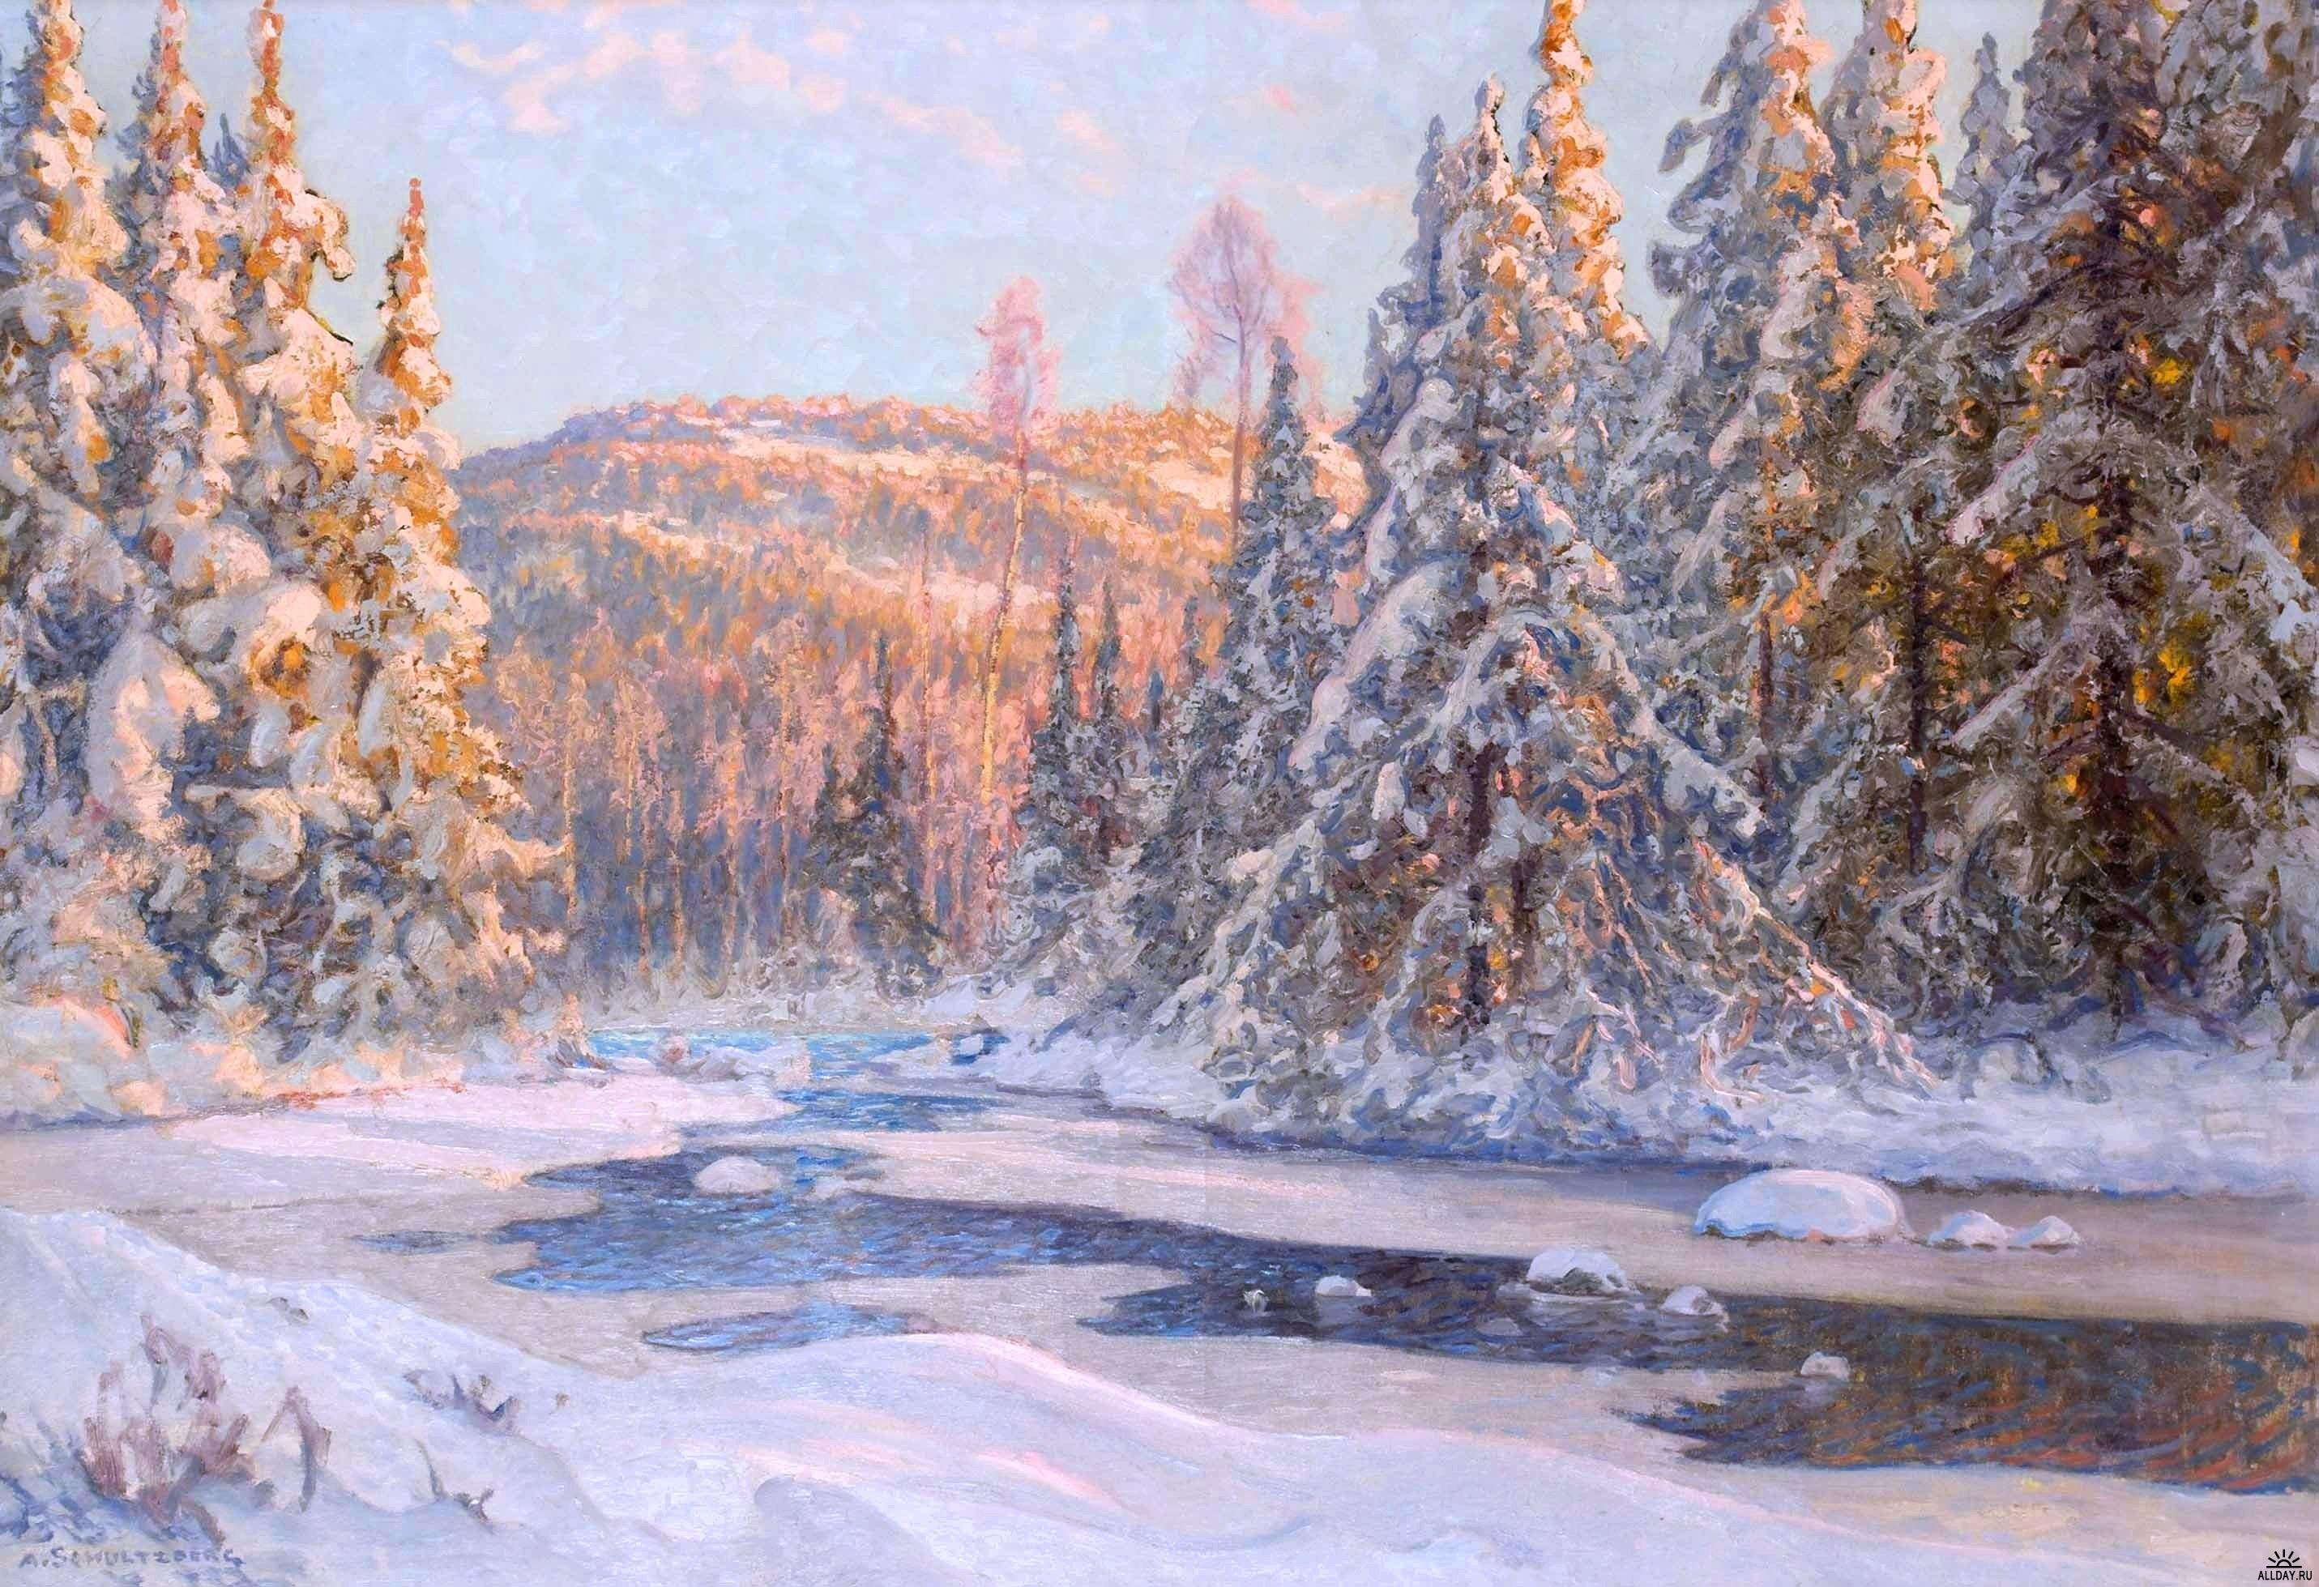

Slide 3
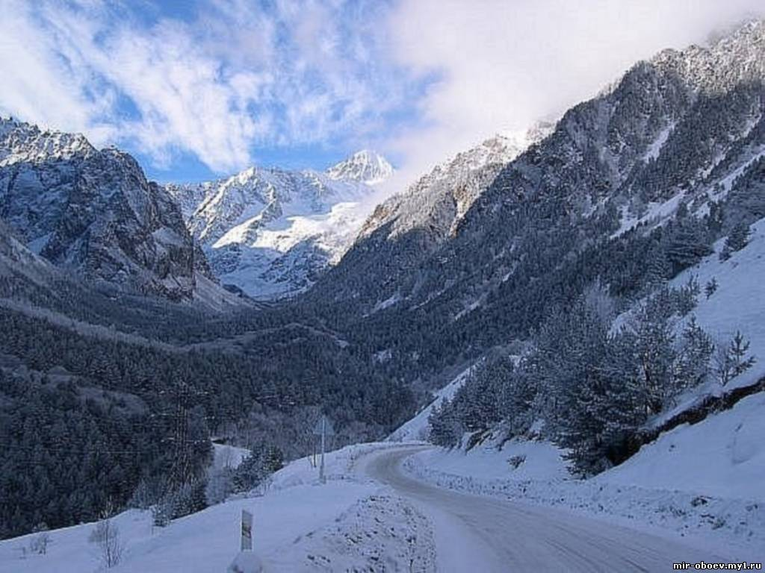
Базон-базон , зæхх
Урс дарæс кæд дары?

Slide 4
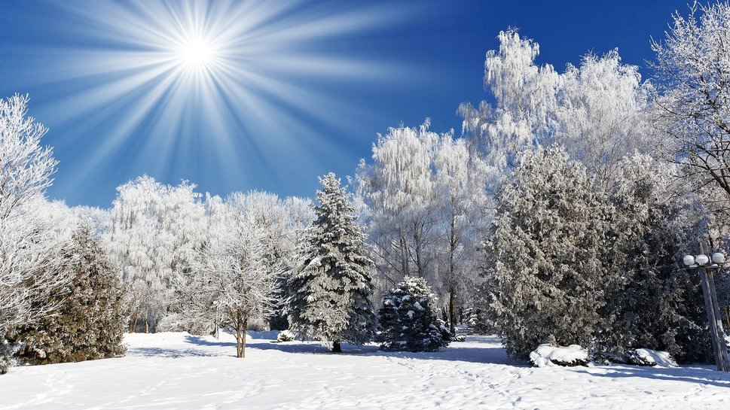
ЗЫМÆДЖЫ

Slide 5
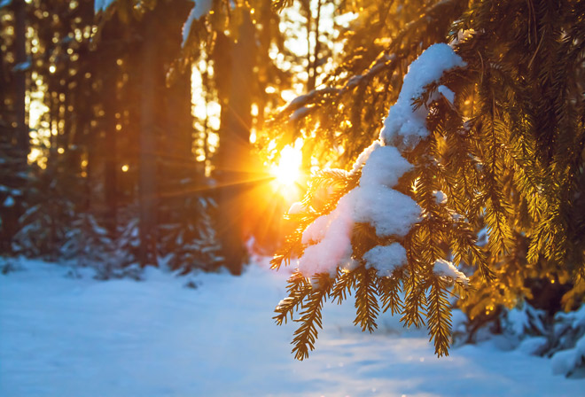
ЗЫМÆГ

Slide 6
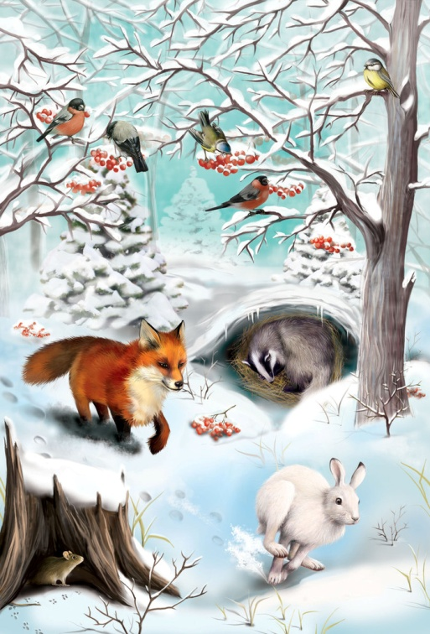
Урс-урсид адарынц фæзтæ,-
Сурс вæййынц хъæды бæлæстæ,
Басийынц уадултæ, фындз .
Уазалæй сырдтæ тыхсынц!..

Slide 7
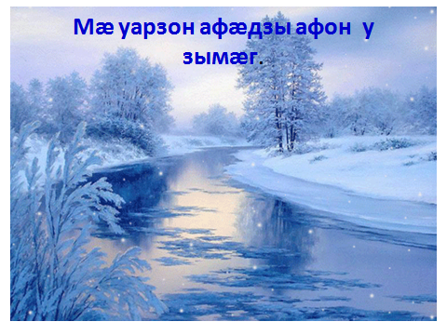

Slide 8
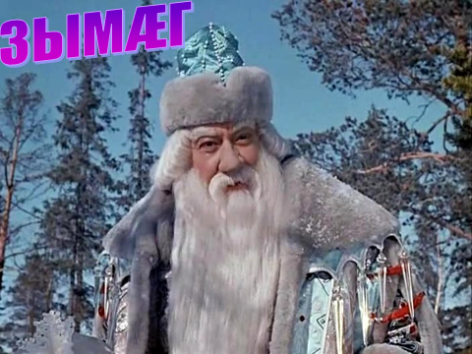

Slide 9
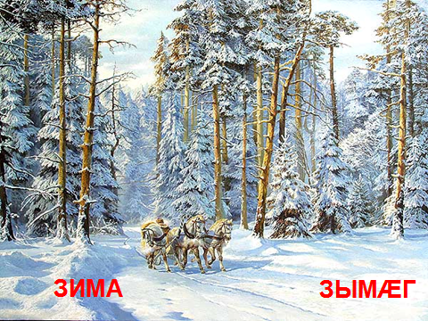

Slide 10
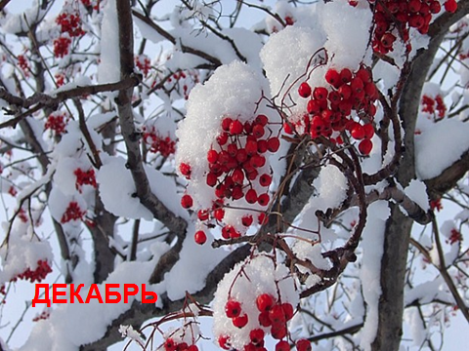
ЦЫППУРСЫ МÆЙ

Slide 11
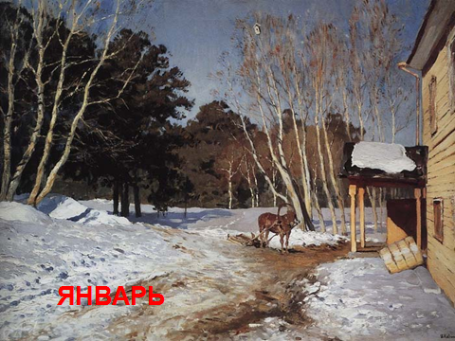
ТЪÆНДЖЫ МÆЙ

Slide 12
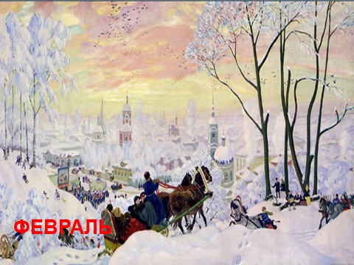
ÆРТХЪИРÆНЫ МÆЙ

Slide 13
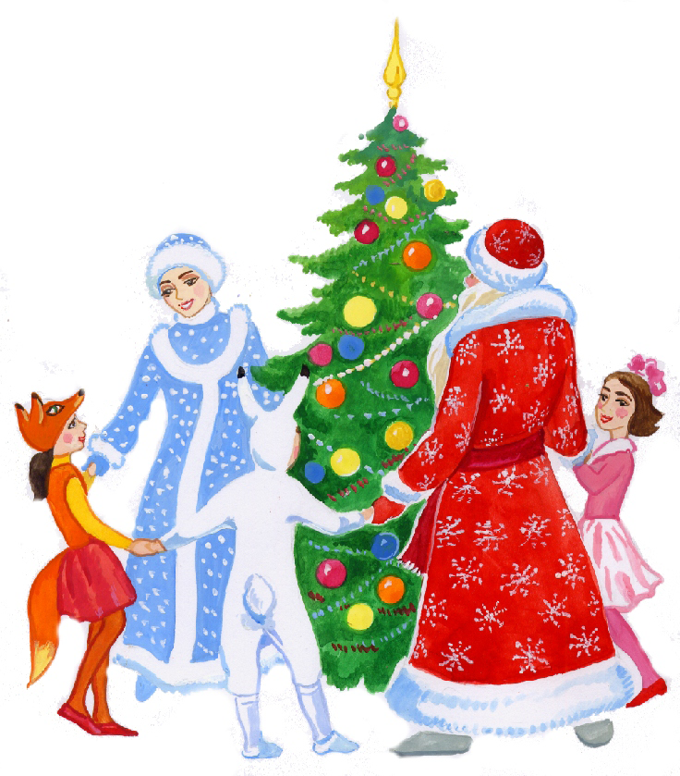


Slide 14
